Slide 1
Seminar ongoing activities VSC
XmasBreak debriefing
(hardware & software)
Girardot Gaël – TE-VSC-ICM
Notes:
Bonjour.
Presentation

Slide 2
Sommaire
Les Ressources
Les Machines
Les Tâches planifiées (principales )
Les Interventions urgentes
Conclusion

Slide 3
Les Ressources
  9 staffs CERN
  6 supports industriel ( 3 permanents + 3 renforts)
  1 Usas + 1 Upas (University project associate)
  2 supports programmation + PVSS
          18 personnes
Staffs
Paulo Gomes
Damien Anderegg
Fabien Antoniotti
François Bellorini
Sebastien Blanchard
Gaël Girardot
Gregory Pigny
Benoit Rio
Henrik Vestergard
FSU
Philippe Bouvard
Aldo Scozzafave
Gia Truong
Associate
Helder Pereira
Aleksander Skala
Leonid Kopylov
Mikhail Mikheev
Yoann Fleury
Patricia Rouveure
Khalid Saddouki

Slide 4
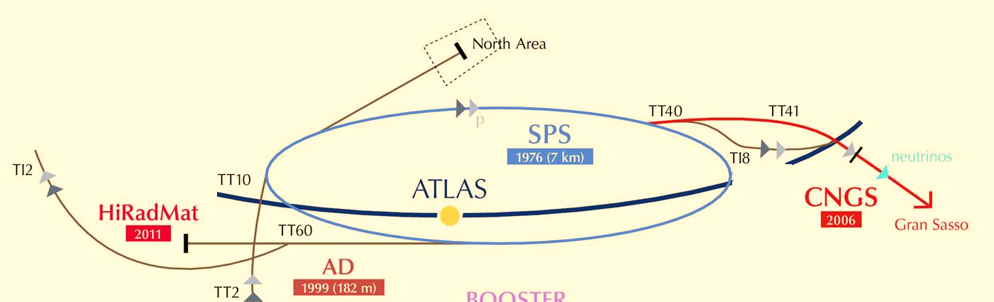
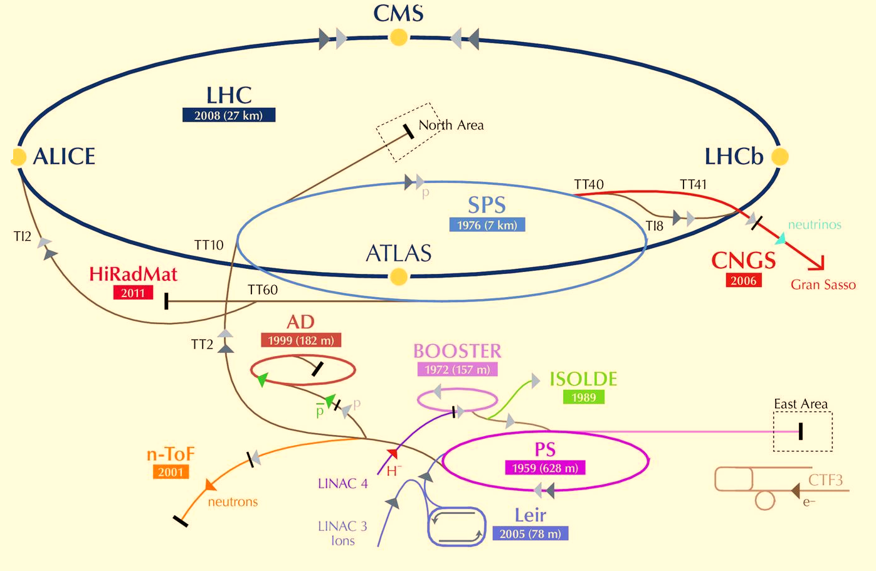
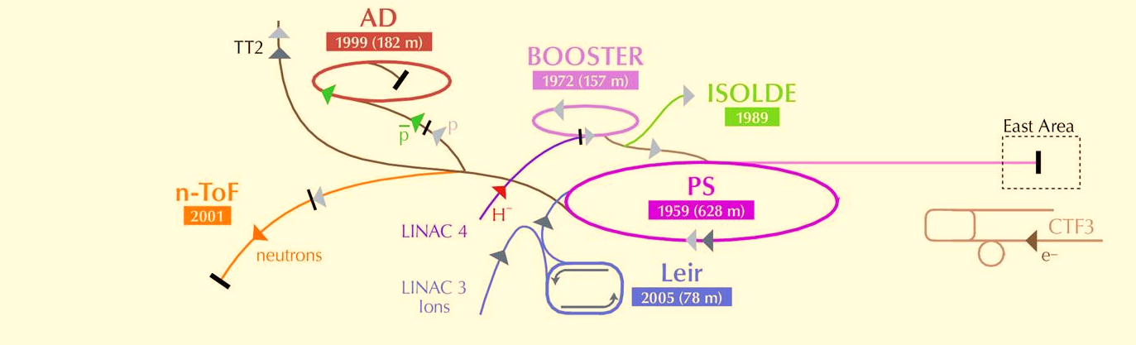
Les machines
  Les injecteurs
    Complexe PS (Linac 2; Booster; Leir; PS ring; TT2; AD et Isolde)
    Complexe SPS (SPS ring; TT10; TT20; TI2 et TI8)
  LHC

Slide 5
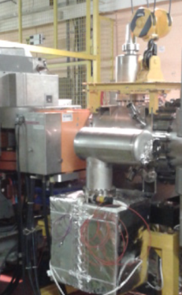
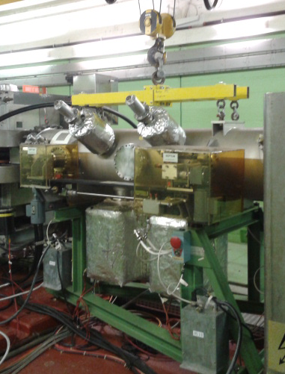
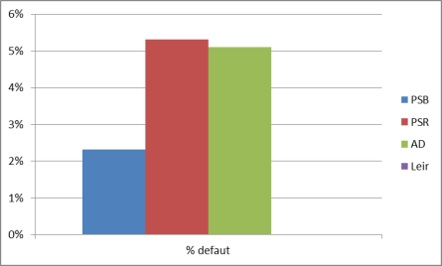
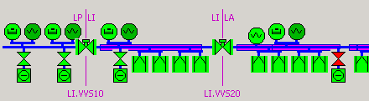
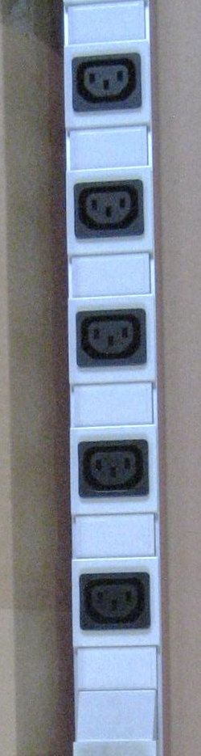
Tâches planifiées
  CPS:
    Vérification du fonctionnement des sublimateurs et de l'état de leurs filaments
    ( tache annuelle, avant ouverture des machines)
    Supervision de 4 groupes fixes dans le Linac2 (source, RFQ et tank LA)
    Integration d’un nouveau Firmware dans les Voloteks de LEIR + calibration de la carte de mesure
    1er phase de la consolidation AD :
        Installation d’un PLC_Master et d’un réseau profibus
        Nouveaux contrôleurs pour les gauge s Bayard Alpert (Volotek)
        Mise en place de carte profibus dans les TPG300
    1er phase consolidation PSR :
        changement des réglettes 230V réseau normal – protéger par disjoncteur différentiel
        changement des réglettes 230V réseau secouru– sans disjoncteur , avec prises spéciales
    Visite TT2 et PSB pour la mise à jour de la Documentation
    Changement préventif des septums 16; 31 et 42 dans le PS ring
Machine | Nb VPS | % défaut
PSB | 43 | 2%
PSR | 113 | 5%
AD | 98 | 5%
Leir | 114 | NA

Slide 6
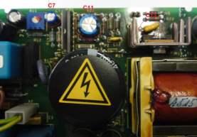
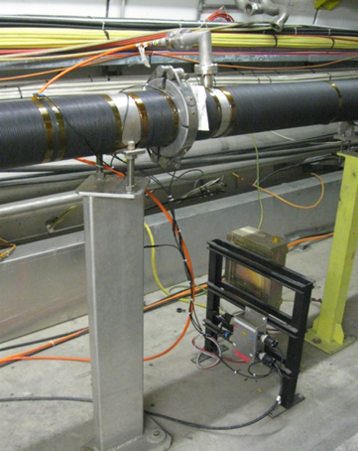
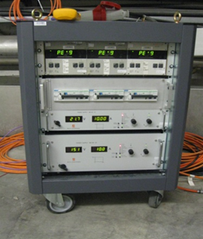
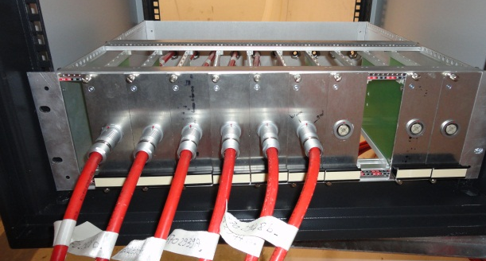
Tâches planifiées
  SPS
    Changement préventif des capa sur les cartes d’alimentations des TPG300
    Installation d’un système d’acquisition de pression et d’alimentation de solénoïdes mobile Ecloud (BA5)
        Création d’un réseau profibus et d’un rack mobile
          Comprenant :
            3TPG300,
            8cartes double Penning; 3cartes profibus
            2alimentations pour solénoïdes
        Câblage de 8 gauges Penning supplémentaires dans le secteur et 2 pick up
        Câblage des alimentations des solénoïdes
        Mise à jour de la Base de données Vacuum
        Mise en place d’un PLC_300 dans une Zone protégée
        Rechargement PLC +PVSS
    Câblage et mise en service de pompes ioniques supplémentaires (77) en TI2 & TI8
        Modification des racks en BA7 et BA4 (16 alimentations de pompe ionique en plus)
        Tirage des câbles d’alimentation et des bretelles entre les pompes ioniques ( environ 30Km)
        Mise en place des câbles et des boitiers locaux dans le tunnel
        Création et câblage d’un RALL (patch panel entre la montée aux racks et le tunnel)
        Mise à jour de la base de données
        Rechargement PLC et PVSS

Slide 7
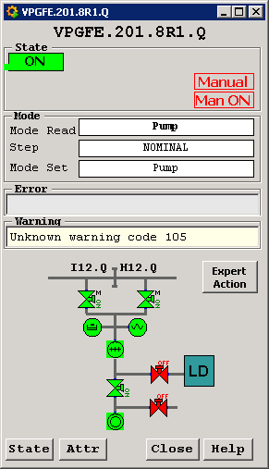
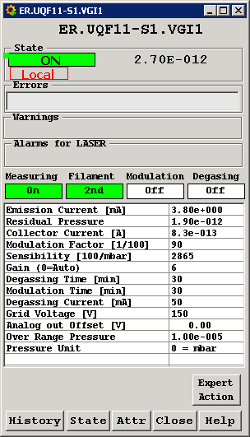
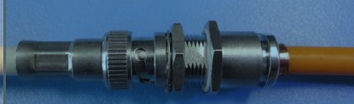
Tâches planifiées
  LHC
    Modification software des groupes fixes du vide isolation en Q8l1 et Q8R1
    (prototype en essaie)
        Changement de la logique de redémarrage automatique.
        Changement du synoptique
    Integration du nouveau Firmware dans les contrôleurs Volotek
        Paramétrage du contrôleur à distance
        Reset de l’interlock à distance
    Migration des serveurs + nouvelle version PVSS (3.8)
  en étroite collaboration avec EN-ICE (partie logicielle) et BE-CO (partie matérielle).
        Hardware déplacé du bat. 513 à la CCR
        Windows à Linux pour le système d’opération
        PVSS 3.6 to 3.8 avec des améliorations et de nouvelles fonctionnalités
        Integration dans MOON (ICE monitoring tool)
    Campagne de calibration des équipements vide faisceau:
        Des contrôleurs VPI
        Des contrôleurs Volotek
    Contrôle qualité des équipements vide faisceau (en préparation de MTF)
        Des pompes ioniques (270 étiquettes collées)
        Des jauges Pirani/Penning (2650 étiquettes collées)
        Des jauges Bayard Alpert (504 étiquettes collées)
    Repartions de cables triax pour les gauges Bayard Alpert (54)
        Tous les raccords coaxiaux ont été enlevés et un raccord triaxial a été réalisé et manchonné en remplacement
 | Nb Equipements
 | VPI | Gauges
 | VRPA | Carte Pe | Volotek
Total | 480 | 319 | 168
Calibration | 270 | / | 168
% | 56% | / | 100%

Slide 8
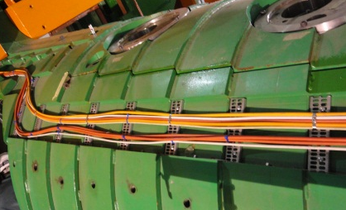
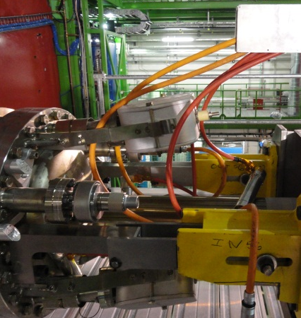
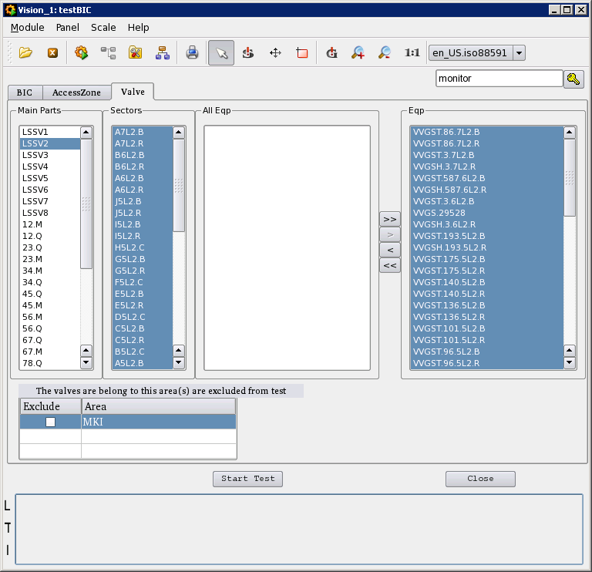
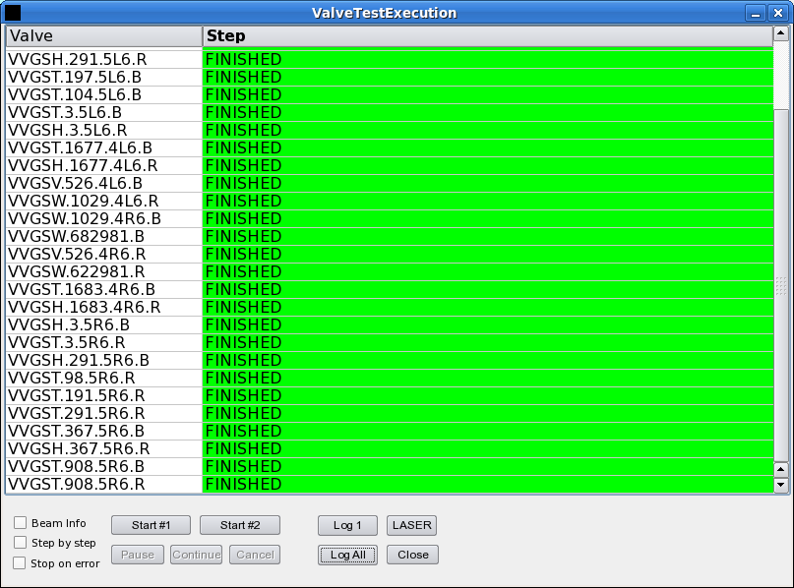
Tâches planifiées
    Intervention sur les secteurs des doigts RF remplacés (A4L2/L8 ; A4R2/R8 ; CMS )
        Mise hors tension des équipements
        Déconnection et consignation
        Modification du câblage local ( déplacement de 2 collimateurs , pompes ioniques et suppression d’autres pompe)
        Modification de la base de données
        Rechargement des PLC et PVSS
        Test et mise en service pour l’étuvage
    Câblage de nouveaux solénoïdes
    Nouveau câblage des pompes ionique sur les cavités RF (4)
        Modification des racks en UA43 et UA47 (14alimentations de pompe ionique en plus)
        Tirage de câble de type SAV3
        Mise en place des câbles et des boitiers locaux
        Mise a jour de la base de donnée
        Rechargement PLC et PVSS
    Programme de vérification automatique des interlocks des vannes secteurs

Slide 9
Interventions urgentes
  CPS / SPS / LHC
    Changement d’alimentation Pompe ionique ( démarrage a trop haute pression, fuite d’eau, câbles arracher,…)
    Reprogrammation de contrôleur TPG300 ou Volotek suite à des coupures électriques
    Réparations de câbles et de boitiers locaux
    Modification ou réparation du système d’interlock (source Linac2, Ba1, GIS, MKI,…)
    Réarmement de réglettes 230V, trop chargées lors du retour de courant suite à des coupures ou AUG
    Problème de réseau profibus (équipements mobiles, rack étuvage, …)
    Création et installation de câbles spéciaux en urgence…..

Slide 10
Conclusion
  Répartition des heures par machines
  Répartition des heures par types d’intervention

Slide 11
Remerciements
  Merci à :
    B&S et Cegelec
  Bienvenue à:
    Stéphanie Kaczmarek
  Merci à tous

